Slide 1
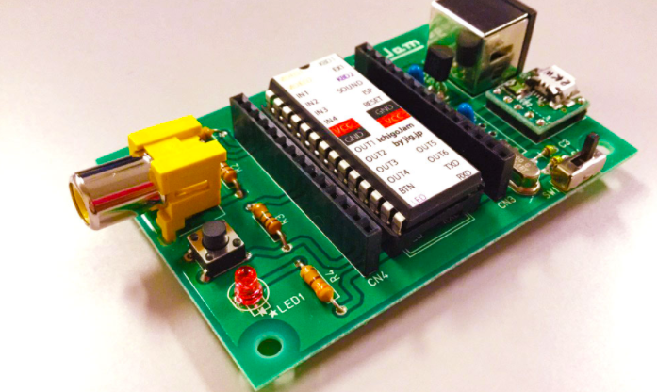
はじめのいっぽ
ver.20170802
PCN ( http://pcn.club/ ) & IchigoJam ( http://ichigojam.net/ )

Slide 2
講座1a : 導入 -接続と操作-

Slide 3
プログラミング
＝
コンピューターにおしえること

Slide 4
じぶんでくみたてるパソコン
IchigoJam 1,500円

Slide 5
つないで、でんげんON

Slide 6
つないで、でんげんON

Slide 7
IchigoJam BASIC
OK
てんめつしているのは、カーソル

Slide 8
IchigoJam BASIC
OK
A
キーボードの”A”をうってみよう

Slide 9
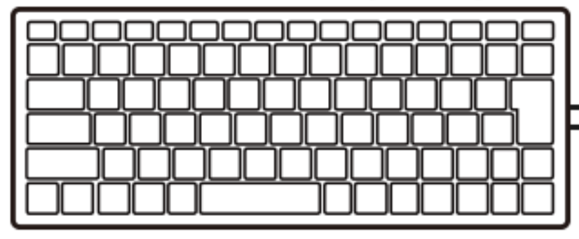
IchigoJam BASIC
OK
A
enter return
A
Aの後は、エンターキー

Slide 10
IchigoJam BASIC
OK
A
Syntax error
enter return
A
エンターキー

Slide 11
?
シラナイ
コトバダ
A
Syntax error
（エー、エンター）
（シンタックス エラー）

Slide 12
ほんやくカード！
Nittetsu Hitachi Systems Engneerings Inc.

Slide 13
LEDをつけよう

Slide 14
ひっくりかえす
IchigoJamのコトバに！

Slide 15
!
*
シッテル！
OK
LED 1
（オーケー）
（エルイーディーいち、エンター）

Slide 16
LEDをけそう

Slide 17
ひっくりかえす
IchigoJamのコトバに！

Slide 18
!
OK
LED 0
（エルイーディーいち、エンター）

Slide 19
講座1b : 順次処理とスピード

Slide 20
LEDを
つけて、けそう

Slide 21
10
20
30

Slide 22
10
20
30
F5キー

Slide 23
おや？

Slide 24
150円のコンピューター
1秒に何回、足し算できる？
１秒に「 」回
画像、LPC1114

Slide 25
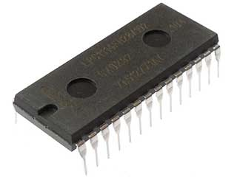
１秒に 5000万回！
画像、LPC1114 秋月電子

Slide 26
10
20
30

Slide 27
10
20
30
F5キー

Slide 28
10
20
30
F5キー

Slide 29
リスト（プログラムみせて）
F4でもOK
LIST

Slide 30
講座1c : 確認問題と発展問題

Slide 31
クイズ1：
LEDを2かい
チカチカ 光らせてみよう

Slide 32
10
50
20
60
30
70
40
クイズ１の答え
一例

Slide 33
クイズ2：
LEDをずっと
てんめつさせてみよう

Slide 34
くりかえし

Slide 35
5
30
10
40
20
50
クイズ2の答え
一例

Slide 36
チャレンジ：
自動起動

Slide 37
クイズ3：
お家のコンピューターを
かぞえてみよう
画像、LPC1114 秋月電子

Slide 38
講座1d : 生活と学び方、まとめ

Slide 39
コンピューター と
プログラミング と
せいかつ

Slide 40
それらはみんな、人が
プログラミングしたもの
画像、LPC1114 秋月電子

Slide 41
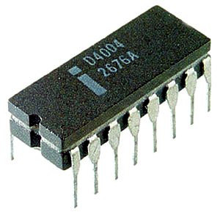
CPUをはつめいした日本人
CPUの元祖4004開発者は嶋正利さん
画像 CC BY-SA、Intel 4004 Wikipedia

Slide 42
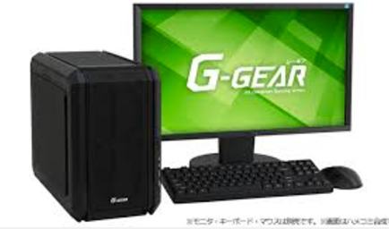
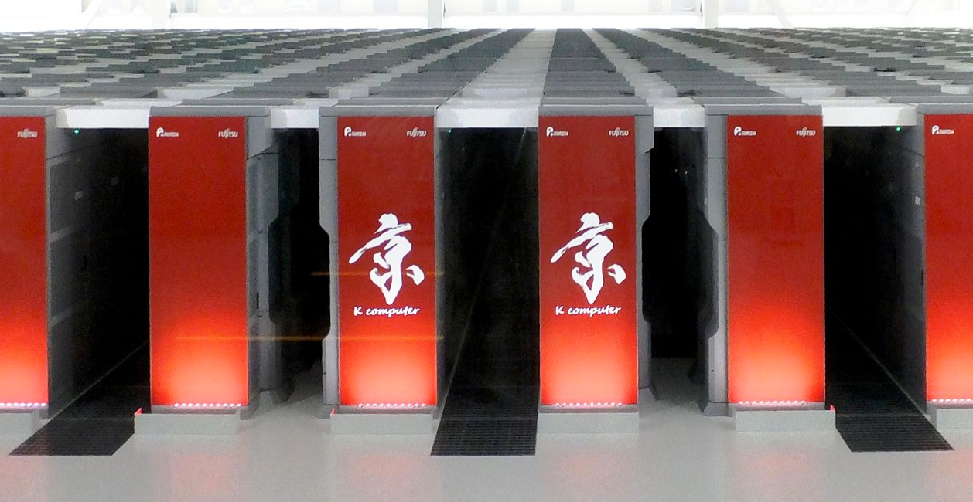
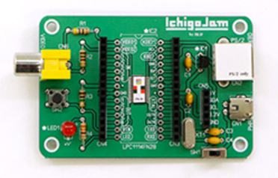
(C)TSUKUMO
from Wikipedia
(C)Apple
IchigoJam | iPhone | パソコン | スパコン京
5000万回 | 200億回 | 10兆回 | 1京回
1台分 | 400台分 | 20万台分 | 2億台分
1500円 | 7万円 | 10万円 | 1120億円

Slide 43
プログラミングであやつる
メガネ型コンピューター
Google Glass
自動お料理ロボット
Moley Robotics

Slide 44
プログラミングでまなべる
”まなびかた”

Slide 45
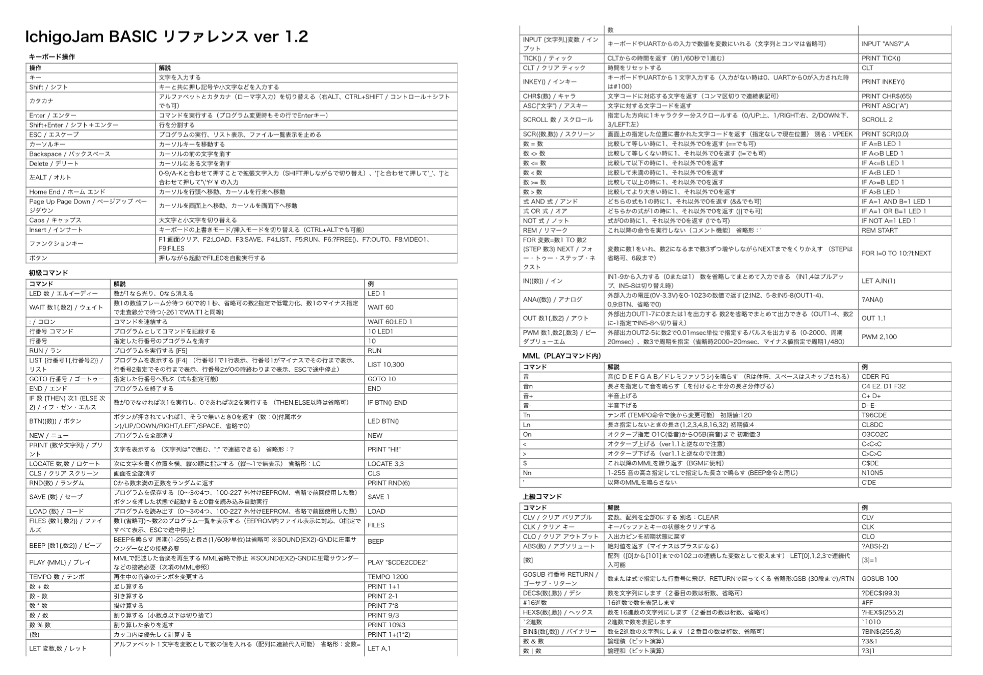
http://ichigojam.net/IchigoJam.html
IchigoJam
100のコマンド

Slide 46
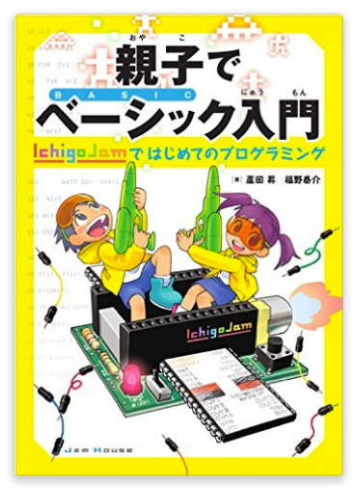
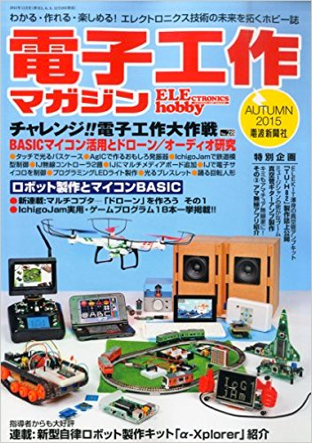
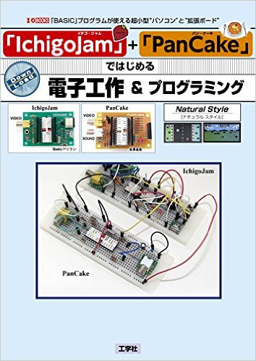
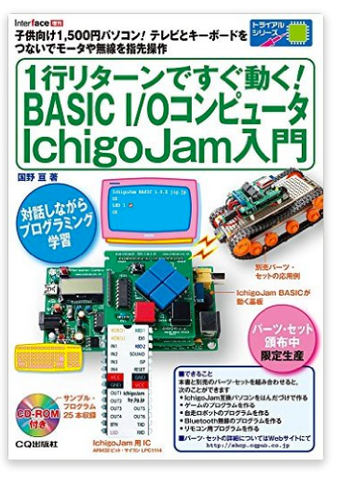
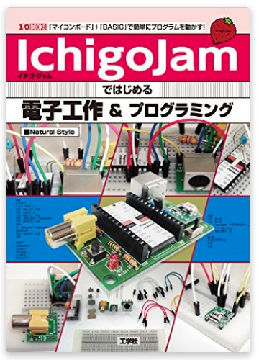
じぶんでまなぼう

Slide 47
プログラミング
＝
てじゅんをかんがえる
＋
コンピューターにつたえる

Slide 48
すべてのこどもたちに
プログラミングを
http://pcn.club/

